Slide 1
Русский язык
2 класс

Slide 2
Русский язык
Тема урока:
«Мы танцуем и поем»

Slide 3
Запишите в тетрадь!
So'zlarni daftarga yozing!
Слова́ уро́ка
танцева́ть
выступа́ть
поздравля́ть
петь
раздава́ть
но́вый год
пода́рки
пра́здник

Slide 4
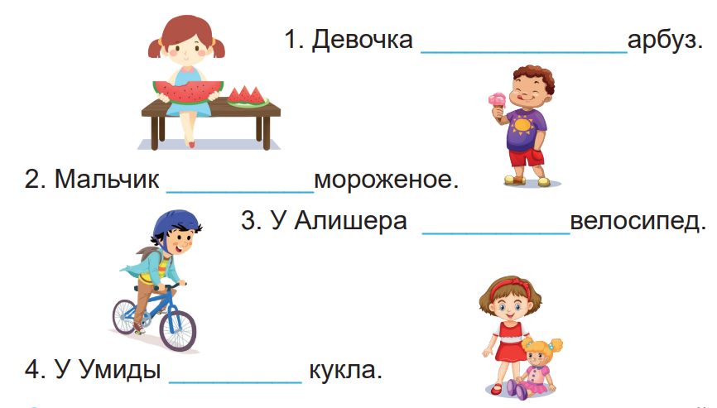
Дома́шнее зада́ние
Ест или есть?
ест
ест
есть
есть

Slide 5
Дома́шнее зада́ние
Напиши слово «выступать» в правильной форме
выступа́ют выступа́ю
выступа́ет выступа́ем
выступа́ешь выступа́ете

Slide 6
Чита́ем вме́сте

Slide 7
Чита́ем вме́сте
Мы выступа́ем.
Сего́дня пра́здничный день.
Что мы де́лаем?
Како́й сего́дня день?
У нас нового́дний пра́здник.
Пото́м мы поём весёлые пе́сни и танцу́ем.
Како́й сего́дня пра́здник?
Каки́е песни мы поём?

Slide 8
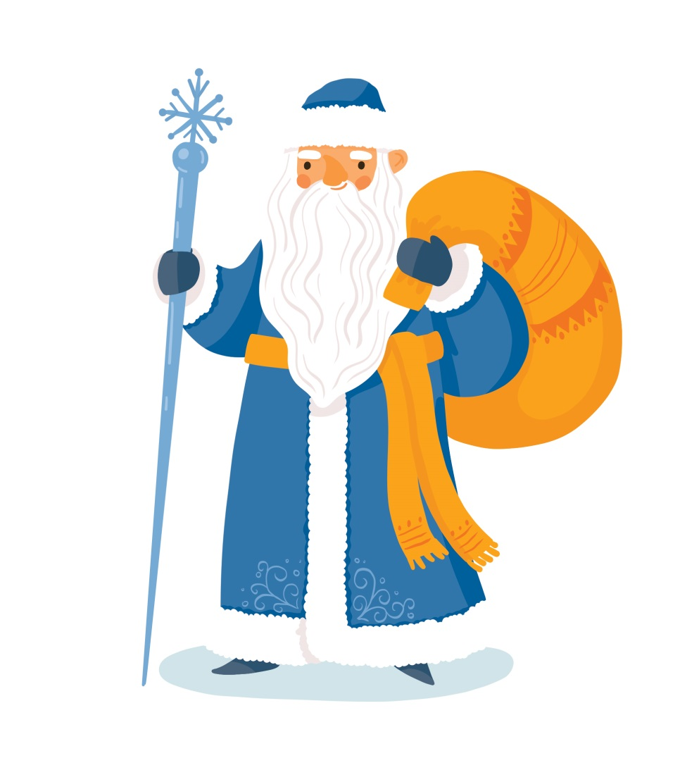
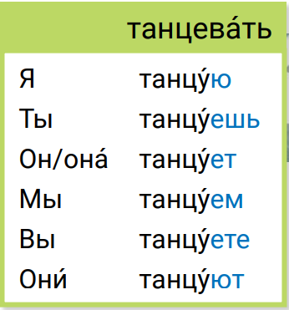
Запишите в тетрадь!
So'zlarni daftarga yozing!
Де́ти краси́во танцу́ют.
Мы поздравля́ем госте́й.
Мы танцу́ем на сце́не.
Мади́на танцу́ет ру́сский наро́дный та́нец.
Я расска́зываю стихотворе́ние.
Дед Моро́з поздравля́ет дете́й.
Де́ти краси́во (танцева́ть).
Мы (поздравля́ть) госте́й.
Мы (танцева́ть) на сце́не.
Мади́на (танцева́ть) ру́сский наро́дный та́нец.
Я (расска́зывать) стихотворе́ние.
Дед Моро́з (поздравля́ть) дете́й.

Slide 9
Запишите в тетрадь!
So'zlarni daftarga yozing!
петь
я пою́
ты поёшь
он/она поёт
мы поём
вы поёте
они пою́т
Де́ти пою́т в хо́ре. Мы поём гро́мко. Алише́р поёт хорошо́. Ты поёшь ти́хо. Вы поёте нового́днюю пе́сню. Я пою́ пе́сню на ру́сском языке́. Умида́ поёт краси́во.

Slide 10
Послушай и прочитай!
Разноцве́тные игру́шки,
Ми́шки, ша́рики, хлопу́шки,
До́брый де́душка придёт,
Вста́нет с на́ми в хорово́д,
Бу́дем петь и танцева́ть,
С Но́вым го́дом поздравля́ть!

Slide 11
Запишите в тетрадь!
So'zlarni daftarga yozing!
дава́ть – bermoq
я даю́
ты даёшь
он/она даёт
мы даём
вы даёте
они даю́т
раздава́ть – tarqatmoq
я раздаю́
ты раздаёшь
он/она раздаёт
мы раздаём
вы раздаёте
они раздаю́т
Дед Моро́з раздаёт пода́рки де́тям.
Учи́тельница даёт дома́шнее задание.
Я даю игру́шки.

Slide 12
Запишите в тетрадь!
So'zlarni daftarga yozing!
дава́ть – bermoq
я даю́
ты даёшь
он/она даёт
мы даём
вы даёте
они даю́т
раздава́ть – tarqatmoq
я раздаю́
ты раздаёшь
он/она раздаёт
мы раздаём
вы раздаёте
они раздаю́т
Дежу́рный раздаёт тетра́ди.
Ты даёшь конфе́ту.
Они́ раздаю́т биле́ты.

Slide 13
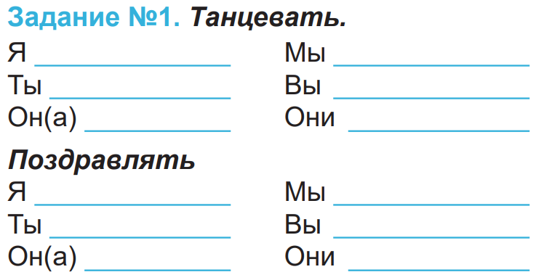
Дома́шнее зада́ние
Напиши́те в пра́вильной фо́рме

Slide 14
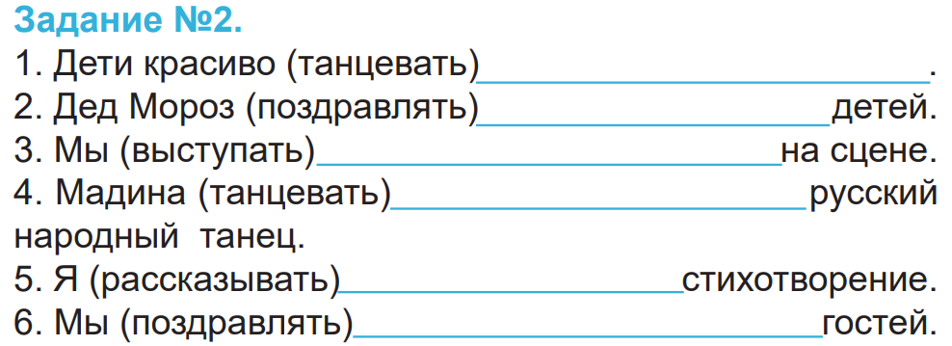
Дома́шнее зада́ние
Напиши́те в пра́вильной фо́рме

Slide 15
Спасибо!
До встречи на следующем уроке!

